Slide 1
ACCESO A MULTIMEDIA y SONIDO
Mariano Cáceres Smoler, Bautista Larrain, Guido Schulman

Slide 2

EXPO-AV
El componente Audio de expo-av es compatible con todas las versiones de React Native a partir de la versión 0.59.0.

Slide 3
Librerías y componentes similares
01
react-native-sound
02
react-native-track-player
react-native-video
03
Módulo React Native para reproducir clips de sonido en iOS, Android y Windows.
Un módulo de audio completo creado para aplicaciones de música
Aunque es principalmente una biblioteca de reproductores de video, también se puede usar para reproducir archivos de audio.

Slide 4
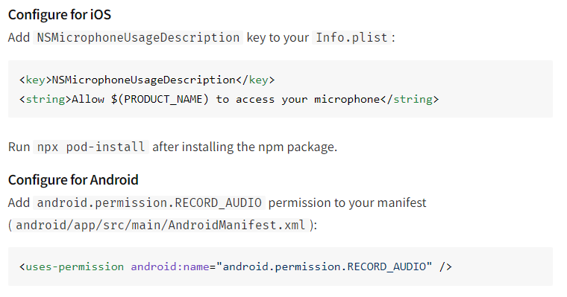
CONFIGURACIÓN PARA PROYECTOS REACT NATIVE PUROs

Slide 5
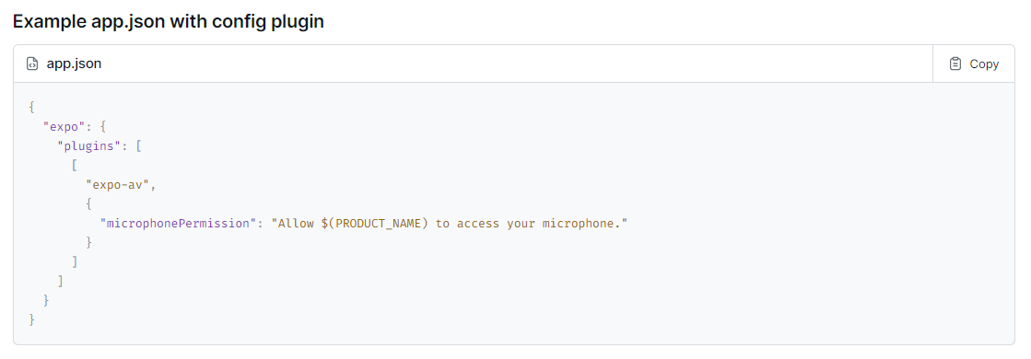
CONFIGURACIÓN PARA PROYECTOS EXPO

Slide 6
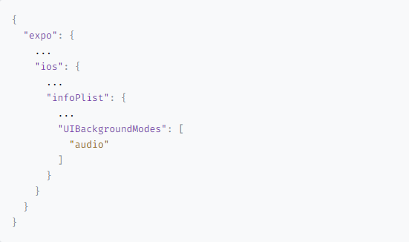
IOS:REPRODUCCIÓN EN SEGUNDO PLANO

Slide 7
USO DEL COMPONENTE

Slide 8
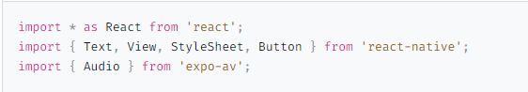
INSTALACIÓN E IMPORTACIÓN

Slide 9
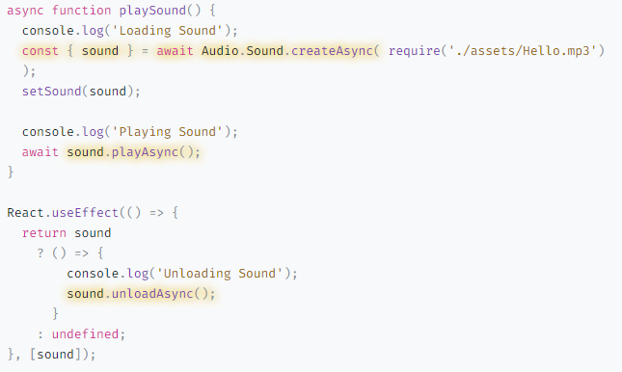
01
Uso de un SONIDO
LOCAL

Slide 10
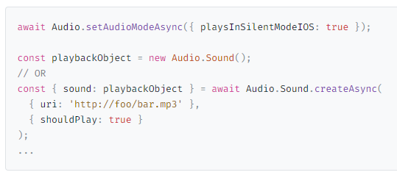
02
Uso de un sonido remoto

Slide 11
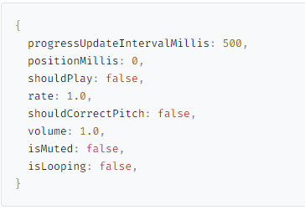
PROPIEDADES
Ajustes del sonido y la reproducción de audio

Slide 12
EJEMPLO PRÁCTICO

Slide 13
Gracias

